Slide 1


모두의 알고리즘 with 파이썬
컴퓨팅 사고를 위한 기초 알고리즘

Slide 2
셋째 마당 탐색과 정렬
문제07 순차 탐색
문제08 선택 정렬
문제09 삽입 정렬
문제10 병합 정렬
문제11 퀵 정렬
문제12 이분 탐색

Slide 3
문제 07 순차 탐색

Slide 4
문제07 순차 탐색
0
주어진 리스트에 특정한 값이 있는지 찾아 그 위치를 돌려주는 알고리즘을 만들어 보세요.
리스트에 찾는 값이 없다면 -1을 돌려줍니다.
리스트에 있는 첫 번째 자료부터 하나씩 비교하면서 같은 값이 나오면 그 위치를 결과로 돌려줌
리스트 끝까지 찾아도 같은 값이 나오지 않으면 -1을 돌려주면 됨
순차 탐색(sequential search): 리스트 안에 있는 원소를 하나씩 순차적으로 비교하면서 탐색

Slide 5
문제07 순차 탐색
1
순차 탐색으로 특정 값의 위치 찾기
순차 탐색 알고리즘을 이용하여 주어진 리스트 [17, 92, 18, 33, 58, 5, 33, 42] 에서 특정 값(18, 33, 900)을 찾아서 해당 위치 번호를 돌려주는 프로그램
프로그램 7-1 순차 탐색 알고리즘
▼ 예제 소스 p07-1-search.py
# 리스트에서 특정 숫자 위치 찾기
# 입력: 리스트 a, 찾는 값 x
# 출력: 찾으면 그 값의 위치, 찾지 못하면 -1
def search_list(a, x):
n = len(a) # 입력 크기 n

Slide 6
문제07 순차 탐색
1
순차 탐색으로 특정 값의 위치 찾기
for i in range(0, n): # 리스트 a의 모든 값을 차례로
if x == a[i]: # x 값과 비교하여
return i # 같으면 위치 돌려줍니다.
return -1 # 끝까지 비교해서 없으면 -1을 돌려줍니다.
v = [17, 92, 18, 33, 58, 7, 33, 42]
print(search_list(v, 18)) # 2(순서상 세 번째지만, 위치 번호는 2)
print(search_list(v, 33)) # 3(33은 리스트에 두 번 나오지만 처음 나온 위치만 출력)
print(search_list(v, 900)) # -1(900은 리스트에 없음)

Slide 7
문제07 순차 탐색
1
순차 탐색으로 특정 값의 위치 찾기
실행 결과
2
3
-1

Slide 8
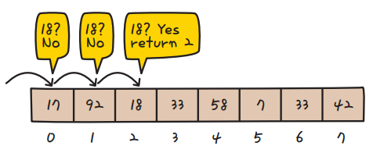
문제07 순차 탐색
1
순차 탐색으로 특정 값의 위치 찾기
주어진 리스트 v에서 18을 순차 탐색으로 어떻게 찾을까?
첫 번째 값(위치 번호는 0)인 17부터 차례로 비교하면서 18을 찾으면 해당 위치 번호인 2를 돌려줌(return i)
그림 7-1 리스트에서 18을 순차 탐색으로 찾는 과정

Slide 9
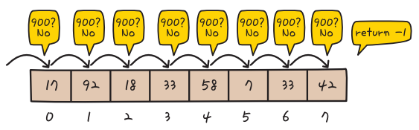
문제07 순차 탐색
1
순차 탐색으로 특정 값의 위치 찾기
900과 같이 리스트에 없는 자료를 입력으로 넣을 경우 어떻게 될까?
리스트의 끝까지 차례로 비교해도 900과 같은 값이 없으므로 -1을 돌려줌(return -1)
그림 7-2 리스트에서 900(없는 자료)을 순차 탐색으로 찾는 과정

Slide 10
문제07 순차 탐색
2
알고리즘 분석
순차 탐색 알고리즘으로 원하는 값을 찾으려면 비교를 몇 번 해야 할까?
경우에 따라 다름, 찾는 값이 리스트의 맨 앞에 있다면 단 한 번만 비교해도 결과를 얻을 수 있지만 찾는 값이 리스트의 마지막에 있거나 아예 없다면 리스트의 끝까지 하나하나 비교해야 함
경우에 따라 계산 횟수가 다를 때는 최선의 경우, 평균적인 경우, 최악의 경우로 나누어 각각 계산 복잡도를 생각해 보기도 함
최악의 경우를 분석하면 어떤 경우라도 그보다는 빨리 계산할 수 있을 것
따라서 보수적인 관점에서 이 알고리즘을 최악의 경우로 분석해 보면 비교가 최대 n번 필요하고 계산 복잡도는 O(n)

Slide 11
문제07 순차 탐색
연습 문제
7-1 프로그램 7-1은 리스트에 찾는 값이 여러 개 있더라도 첫 번째 위치만 결과로 돌려줍니다. 찾는 값이 나오는 모든 위치를 리스트로 돌려주는 탐색 알고리즘을 만들어 보세요. 찾는 값이 리스트에 없다면 빈 리스트인 [ ]를 돌려줍니다.
7-2 연습 문제 7-1 프로그램의 계산 복잡도는 무엇일까요?

Slide 12
문제07 순차 탐색
연습 문제
7-3 다음과 같이 학생 번호와 이름이 리스트로 주어졌을 때 학생 번호를 입력하면 학생 번호에 해당하는 이름을 순차 탐색으로 찾아 돌려주는 함수를 만들어 보세요. 해당하는 학생 번호가 없으면 물음표(?)를 돌려줍니다. 참고로 학생 번호가 39번이면 “Justin”, 14번이면 “John”을 돌려줍니다.
stu_no = [39, 14, 67, 105]
stu_name = ["Justin", "John", "Mike", "Summer"]

Slide 13
문제07 순차 탐색
연습 문제 풀이
부록 A
7-1 리스트에서 특정 숫자의 위치를 전부 찾기
▼ 예제 소스 e07-1-searchall.py
# 리스트에서 특정 숫자 위치 전부 찾기
# 입력: 리스트 a, 찾는 값 x
# 출력: 찾는 값의 위치 번호가 담긴 리스트, 찾는 값이 없으면 빈 리스트 []
def search_list(a, x):
n = len(a) # 입력 크기 n
result = [] # 새 리스트를 만들어 결괏값을 저장
for i in range(0, n): # 리스트 a의 모든 값을 차례로
if x == a[i]: # x값과 비교하여
result.append(i) # 같으면 위치 번호를 결과 리스트에 추가
return result # 만들어진 결과 리스트를 돌려줌

Slide 14
문제07 순차 탐색
연습 문제 풀이
부록 A
v = [17, 92, 18, 33, 58, 7, 33, 42]
print(search_list(v, 18)) # [2] (순서상 세 번째지만, 위치 번호는 2)
print(search_list(v, 33)) # [3, 6] (33은 리스트에 두 번 나옴)
print(search_list(v, 900)) # [] (900은 리스트에 없음)
실행 결과
[2]
[3, 6]
[]

Slide 15
문제07 순차 탐색
연습 문제 풀이
부록 A
7-2 프로그램 7-1의 계산 복잡도
연습 문제 7-1 프로그램은 찾는 값이 탐색 중간에 나오더라도 탐색을 멈추지 않고 혹시 더 있을 자료 값을 찾기 위해 끝까지 탐색을 해야 함
따라서 어떤 경우에도 비교가 n번 필요
O(n)

Slide 16
문제07 순차 탐색
연습 문제 풀이
부록 A
7-3 학생 번호에 해당하는 학생 이름 찾기
▼ 예제 소스 e07-3-getname.py
# 학생 번호에 해당하는 학생 이름 찾기
# 입력: 학생 번호 리스트 s_no, 학생 이름 리스트 s_name, 찾는 학생 번호 find_no
# 출력: 해당하는 학생 이름, 학생 이름이 없으면 물음표 "?"
def get_name(s_no, s_name, find_no):
n = len(s_no) # 입력 크기 n
for i in range(0, n):
if find_no == s_no[i]: # 학생 번호가 찾는 학생 번호와 같으면
return s_name[i] # 해당하는 학생 이름을 결과로 반환
return "?" # 자료를 다 뒤져서 못 찾았으면 물음표 반환

Slide 17
문제07 순차 탐색
연습 문제 풀이
부록 A
sample_no = [39, 14, 67, 105]
sample_name = ["Justin", "John", "Mike", "Summer"]
print(get_name(sample_no, sample_name, 105))
print(get_name(sample_no, sample_name, 777))
실행 결과
Summer
?

Slide 18
문제 08 선택 정렬

Slide 19
문제08 선택 정렬
0
주어진 리스트 안의 자료를 작은 수부터 큰 수 순서로 배열하는 정렬 알고리즘을 만들어 보세요.
정렬(sort): 자료를 크기 순서대로 맞춰 일렬로 나열하는 것
리스트에 들어 있는 숫자를 크기 순으로 나열하는 정렬 알고리즘의 입출력
문제: 리스트 안에 있는 자료를 순서대로 배열하기
입력: 정렬할 리스트(예: [35, 9, 2, 85, 17])
출력: 순서대로 정렬된 리스트(예: [2, 9, 17, 35, 85])

Slide 20
문제08 선택 정렬
1
선택 정렬로 줄 세우기
운동장에 모인 학생을 키 순서에 맞춰 일렬로 줄 세우는 방법
학생 열 명이 모여 있는 운동장에 선생님이 등장
선생님은 학생들을 둘러보며 키가 가장 작은 사람을 찾음. 키가 가장 작은 학생으로 ‘선택’된 민준이가 불려 나와 맨 앞에 섬. 민준이가 나갔으므로 이제 학생은 아홉 명 남았음
이번에는 선생님이 학생 아홉 명 중 키가 가장 작은 성진이를 선택. 선택된 성진이가 불려 나와 민준이 뒤로 줄을 섬
이처럼 남아 있는 학생 중에서 키가 가장 작은 학생을 한 명씩 뽑아 줄에 세우는 과정을 반복하면 모든 학생이 키 순서에 맞춰 줄을 서게 됨

Slide 21
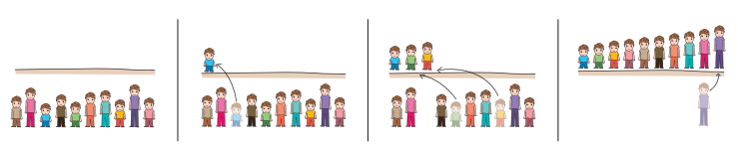
문제08 선택 정렬
1
선택 정렬로 줄 세우기
그림 8-1 선택 정렬
‘키 순서로 줄 세우기’는 대표적인 정렬 문제의 예 → ‘학생의 키라는 자료 값을 작은 것부터 큰 순서로 나열하라’
쉽게 설명한 정렬 알고리즘: 정렬 원리를 이해하기 위한 참고용 프로그램
일반적인 정렬 알고리즘: 정렬 알고리즘을 정식으로 구현한 프로그램

Slide 22
문제08 선택 정렬
2
쉽게 설명한 선택 정렬 알고리즘
프로그램 8-1 쉽게 설명한 선택 정렬 알고리즘
▼ 예제 소스 p08-1-ssort.py
# 쉽게 설명한 선택 정렬
# 입력: 리스트 a
# 출력: 정렬된 새 리스트
# 주어진 리스트에서 최솟값의 위치를 돌려주는 함수
def find_min_idx(a):
n = len(a)
min_idx = 0
for i in range(1, n):
if a[i] < a[min_idx]:
min_idx = i
return min_idx

Slide 23
문제08 선택 정렬
2
쉽게 설명한 선택 정렬 알고리즘
def sel_sort(a):
result = [] # 새 리스트를 만들어 정렬된 값을 저장
while a: # 주어진 리스트에 값이 남아있는 동안 계속
min_idx = find_min_idx(a) # 리스트에 남아 있는 값 중 최솟값의 위치
value = a.pop(min_idx) # 찾은 최솟값을 빼내어 value에 저장
result.append(value) # value를 결과 리스트 끝에 추가
return result
d = [2, 4, 5, 1, 3]
print(sel_sort(d))
실행 결과
[1, 2, 3, 4, 5]

Slide 24
문제08 선택 정렬
2
쉽게 설명한 선택 정렬 알고리즘
프로그램을 차근히 읽어 보면 앞에서 설명한 줄 서기 원리가 잘 녹아 있음
리스트 a에 아직 자료가 남아 있다면 → while a:
남은 자료 중에서 최솟값의 위치를 찾음 → min_idx = find_min_idx(a)
찾은 최솟값을 리스트 a에서 빼내어 value에 저장 → value = a.pop(min_idx)
Value를 result 리스트의 맨 끝에 추가 → result.append(value)
1번 과정으로 돌아가 자료가 없을 때까지 반복

Slide 25
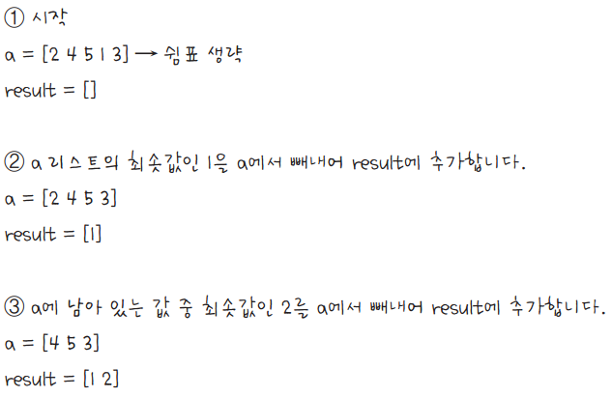
문제08 선택 정렬
2
쉽게 설명한 선택 정렬 알고리즘
입력으로 주어진 리스트 [2, 4, 5, 1, 3]을 정렬하는 과정

Slide 26
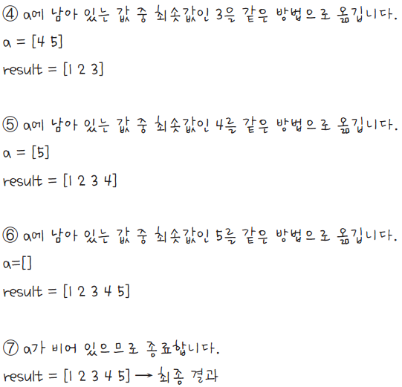
문제08 선택 정렬
2
쉽게 설명한 선택 정렬 알고리즘

Slide 27
문제08 선택 정렬
3
일반적인 선택 정렬 알고리즘
‘일반적인 선택 정렬 알고리즘’은 입력으로 주어진 리스트 a 안에서 직접 자료의 위치를 바꾸면서 정렬시키는 프로그램
리스트 a에서 자료를 하나씩 빼낸 후 다시 result에 넣는 방식인 ‘쉽게 설명한 선택 정렬 알고리즘’보다 더 효율적으로 정렬할 수 있음

Slide 28
문제08 선택 정렬
3
일반적인 선택 정렬 알고리즘
프로그램 8-2 일반적인 선택 정렬 알고리즘
▼ 예제 소스 p08-2-ssort.py
# 선택 정렬
# 입력: 리스트 a
# 출력: 없음(입력으로 주어진 a가 정렬됨)
def sel_sort(a):
n = len(a)
for i in range(0, n - 1): # 0부터 n-2까지 반복
# i번 위치부터 끝까지 자료 값 중 최솟값의 위치를 찾음
min_idx = i
for j in range(i + 1, n):
if a[j] < a[min_idx]:
min_idx = j

Slide 29
문제08 선택 정렬
3
일반적인 선택 정렬 알고리즘
# 찾은 최솟값을 i번 위치로
a[i], a[min_idx] = a[min_idx], a[i]
d = [2, 4, 5, 1, 3]
sel_sort(d)
print(d)
실행 결과
[1, 2, 3, 4, 5]

Slide 30
문제08 선택 정렬
3
일반적인 선택 정렬 알고리즘
파이썬에서 두 자료 값 서로 바꾸기
리스트 안에서 두 자료 값의 위치를 서로 바꾸는 데 다음과 같은 문장 사용
파이썬에서 두 변수의 값을 서로 바꾸려면 다음과 같이 쉼표를 이용해 변수를 뒤집어 표현 → x, y = y, x
a[i], a[min_idx] = a[min_idx], a[i]
>>> x = 1
>>> y = 2
>>> x, y = y, x
>>> x
2
>>> y
1

Slide 31

문제08 선택 정렬
4
알고리즘 분석
자료를 크기 순서로 정렬하려면 반드시 두 수의 크기를 비교해야 함
따라서 정렬 알고리즘의 계산 복잡도는 보통 비교 횟수를 기준으로 따짐
선택 정렬의 비교 방법은 문제 3의 동명이인 찾기에서 살펴본, 리스트 안의 자료를 한 번씩 비교하는 방법과 거의 같음
이 알고리즘은 비교를 총 번 해야 하며 계산 복잡도가 O(n²)
비교 횟수가 입력 크기의 제곱에 비례
입력 크기가 커지면 커질수록 정렬하는 데 시간이 굉장히 오래 걸림

Slide 32
문제08 선택 정렬
연습 문제
8-1 일반적인 선택 정렬 알고리즘을 사용해서 리스트 [2, 4, 5, 1, 3]을 정렬하는 과정을 적어 보세요.
8-2 프로그램 8-1과 8-2의 정렬 알고리즘은 숫자를 작은 수에서 큰 수 순서로 나열하는 오름차순 정렬이었습니다. 이 알고리즘을 큰 수에서 작은 수 순서로 나열하는 내림차순 정렬로 바꾸려면 프로그램의 어느 부분을 바꿔야 할까요?
오름차순과 내림차순 정렬 예
오름차순 정렬의 예: 가나다순, 쇼핑몰에서 낮은 가격순으로 보기
내림차순 정렬의 예: 시험 점수로 등수 구하기, 최신 뉴스부터 보기

Slide 33
문제08 선택 정렬
연습 문제 풀이
부록 A
8-1 선택 정렬 과정
일반적인 선택 정렬은 처리할 대상 범위에서 최솟값을 찾아 그 값과 범위의 맨 앞에 있는 값을 서로 바꾸는 과정을 반복
이 과정이 한 번 끝날 때마다 범위 안의 맨 앞에 있는 값은 정렬이 끝난 것이므로 정렬 대상 범위에서 제외
이미 정렬이 끝난 부분과 앞으로 처리될 대상 범위 사이에 세로 선(|)을 넣어 구분

Slide 34
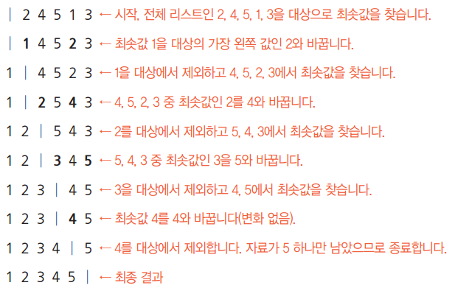
문제08 선택 정렬
연습 문제 풀이
부록 A

Slide 35
문제08 선택 정렬
연습 문제 풀이
부록 A
정렬 중간 결과 출력하기
함수 반복 부분에 print(a) 추가 → 정렬 과정의 중간 결과 쉽게 확인 가능
def sel_sort(a):
n = len(a)
for i in range(0, n - 1):
min_idx = i
for j in range(i + 1, n):
if a[j] < a[min_idx]:
min_idx = j
a[i], a[min_idx] = a[min_idx], a[i]
print(a) # 정렬 과정 출력하기
d = [2, 4, 5, 1, 3]
sel_sort(d)
print(d)

Slide 36
문제08 선택 정렬
연습 문제 풀이
부록 A
8-2 내림차순 선택 정렬
오름차순 선택 정렬에서 최솟값 대신 최댓값을 선택하면 내림차순 정렬 (큰 수에서 작은 수로 나열)이 됨
비교 부등호 방향을 작다(<)에서 크다(>)로 바꾸기만 해도 내림차순 정렬 프로그램이 됨
변수 이름의 의미를 맞추려고 변수 min_idx 를 max_idx로 바꿈

Slide 37
문제08 선택 정렬
연습 문제 풀이
부록 A
▼ 예제 소스 e08-2-ssort.py
# 내림차순 선택 정렬
# 입력: 리스트 a
# 출력: 없음(입력으로 주어진 a가 정렬됨)
def sel_sort(a):
n = len(a)
for i in range(0, n - 1):
max_idx = i # 최솟값(min) 대신 최댓값(max)을 찾아야 함
for j in range(i + 1, n):
if a[j] > a[max_idx]: # 부등호 방향 뒤집기
max_idx = j
a[i], a[max_idx] = a[max_idx], a[i]
d = [2, 4, 5, 1, 3]
sel_sort(d)
print(d)

Slide 38
문제08 선택 정렬
연습 문제 풀이
부록 A
실행 결과
[5, 4, 3, 2, 1]

Slide 39
문제 09 삽입 정렬

Slide 40
문제09 삽입 정렬
0
리스트 안의 자료를 작은 수부터 큰 수 순서로 배열하는 정렬 알고리즘을 만들어 보세요.
문제 8과 같지만 이번에는 삽입 정렬(Insertion sort)으로 문제를 풀어 보자

Slide 41
문제09 삽입 정렬
1
삽입 정렬로 줄 세우기
문제를 풀기 전에 줄 서기부터 시작해 보자
학생이 열 명 모인 운동장에 선생님이 등장
선생님은 열 명 중 제일 앞에 있던 승규에게 나와서 줄을 서라고 함 승규가 나갔으니 이제 학생이 아홉 명 남음
이번에는 선생님이 준호에게 키를 맞춰 줄을 서라고 함 준호는 이미 줄 선 승규보다 자신이 키가 작은 것을 확인하고 승규 앞에 섬
남은 여덟 명 중 이번에는 민성이가 뽑혀 줄을 섬 민성이는 준호보다 크고 승규보다는 작으므로 준호와 승규 사이에 공간을 만들어 줄을 섬(삽입)

Slide 42
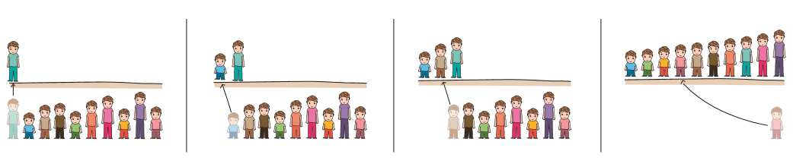
문제09 삽입 정렬
1
삽입 정렬로 줄 세우기
마찬가지로 남은 학생을 한 명씩 뽑아 이미 줄을 선 학생 사이사이에 키를 맞춰 끼워 넣는 일을 반복 마지막 남은 학생까지 뽑아서 줄을 세우면 모든 학생이 제자리에 줄 서게 됨
그림 9-1 삽입 정렬

Slide 43
문제09 삽입 정렬
2
쉽게 설명한 삽입 정렬 알고리즘
프로그램 9-1 쉽게 설명한 삽입 알고리즘
▼ 예제 소스 p09-1-isort.py
# 쉽게 설명한 삽입 정렬
# 입력: 리스트 a
# 출력: 정렬된 새 리스트
# 리스트 r에서 v가 들어가야 할 위치를 돌려주는 함수
def find_ins_idx(r, v):
# 이미 정렬된 리스트 r의 자료를 앞에서부터 차례로 확인하여
for i in range(0, len(r)):
# v 값보다 i번 위치에 있는 자료 값이 크면
# v가 그 값 바로 앞에 놓여야 정렬 순서가 유지됨
if v < r[i]:
return i

Slide 44
문제09 삽입 정렬
2
쉽게 설명한 삽입 정렬 알고리즘
# 적절한 위치를 못 찾았을 때는
# v가 r의 모든 자료보다 크다는 뜻이므로 맨 뒤에 삽입
return len(r)
def ins_sort(a):
result = [] # 새 리스트를 만들어 정렬된 값을 저장
while a: # 기존 리스트에 값이 남아 있는 동안 반복
value = a.pop(0) # 기존 리스트에서 한 개를 꺼냄
ins_idx = find_ins_idx(result, value) # 꺼낸 값이 들어갈 적당한 위치 찾기
result.insert(ins_idx, value) # 찾은 위치에 값 삽입(이후 값은 한 칸씩 밀려남)
return result
d = [2, 4, 5, 1, 3]
print(ins_sort(d))

Slide 45
문제09 삽입 정렬
2
쉽게 설명한 삽입 정렬 알고리즘
실행 결과
[1, 2, 3, 4, 5]

Slide 46
문제09 삽입 정렬
2
쉽게 설명한 삽입 정렬 알고리즘
프로그램이 동작하는 원리
리스트 a에 아직 자료가 남아 있다면 → while a:
남은 자료 중에 맨 앞의 값을 뽑아냄 → value = a.pop(0)
그 값이 result의 어느 위치에 들어가면 적당할지 알아냄 → ins_idx = find_ins_idx(result, value)
3번 과정에서 찾아낸 위치에 뽑아낸 값을 삽입 → result.insert(ins_idx, value)
1번 과정으로 돌아가 자료가 없을 때까지 반복

Slide 47
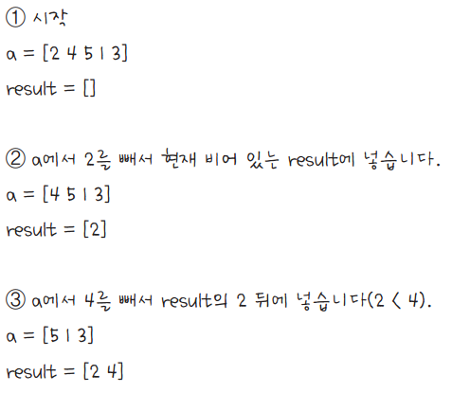
문제09 삽입 정렬
2
쉽게 설명한 삽입 정렬 알고리즘
입력으로 주어진 리스트 [2, 4, 5, 1, 3]이 정렬되는 과정

Slide 48
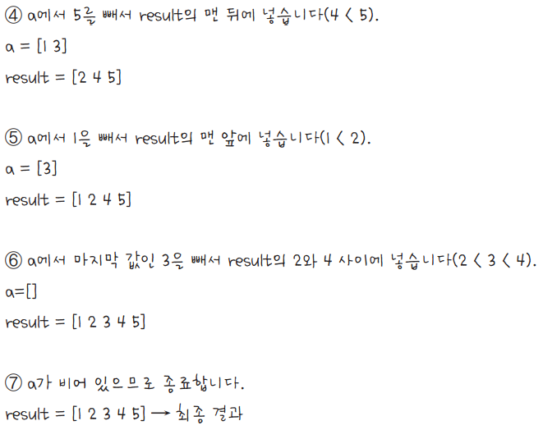
문제09 삽입 정렬
2
쉽게 설명한 삽입 정렬 알고리즘

Slide 49
문제09 삽입 정렬
2
쉽게 설명한 삽입 정렬 알고리즘
프로그램 중간에 print 문을 적절히 추가하면 알고리즘이 진행되는 과정을 확인할 수 있어 알고리즘의 동작 원리를 파악하는 데 큰 도움이 됨
ins_sort() 함수의 result.insert(ins_idx, value) 바로 다음 줄에 print(a, result)를 추가하면 다음과 같은 결과를 얻을 수 있음
[4, 5, 1, 3] [2]
[5, 1, 3] [2, 4]
[1, 3] [2, 4, 5]
[3] [1, 2, 4, 5]
[] [1, 2, 3, 4, 5]

Slide 50
문제09 삽입 정렬
3
일반적인 삽입 정렬 알고리즘
프로그램 9-2 일반적인 삽입 알고리즘
▼ 예제 소스 p09-2-isort.py
# 삽입 정렬
# 입력: 리스트 a
# 출력: 없음(입력으로 주어진 a가 정렬됨)
def ins_sort(a):
n = len(a)
for i in range(1, n): # 1부터 n-1까지
# i번 위치의 값을 key로 저장
key = a[i]
# j를 i 바로 왼쪽 위치로 저장
j = i - 1

Slide 51
문제09 삽입 정렬
3
일반적인 삽입 정렬 알고리즘
# 리스트의 j번 위치에 있는 값과 key를 비교해 key가 삽입될 적절한 위치를 찾음
while j >= 0 and a[j] > key:
a[j + 1] = a[j] # 삽입할 공간이 생기도록 값을 오른쪽으로 한 칸 이동
j -= 1
a[j + 1] = key # 찾은 삽입 위치에 key를 저장
d = [2, 4, 5, 1, 3]
ins_sort(d)
print(d)
실행 결과
[1, 2, 3, 4, 5]

Slide 52
문제09 삽입 정렬
4
알고리즘 분석
삽입 정렬 알고리즘의 입력으로 이미 정렬이 끝난 리스트, 예를 들어 [1, 2, 3, 4, 5]와 같은 리스트를 넣어 주면 O(n)의 계산 복잡도로 정렬을 마칠 수 있음 → 이런 경우는 특별한 경우
일반적인 입력일 때 삽입 정렬의 계산 복잡도는 선택 정렬과 같은 O(n²)
따라서 선택 정렬과 마찬가지로 정렬할 입력 크기가 크면 정렬하는 데 시간이 굉장히 오래 걸림

Slide 53
문제09 삽입 정렬
연습 문제
9-1 일반적인 삽입 정렬 알고리즘을 사용해서 리스트 [2, 4, 5, 1, 3]을 정렬 하는 과정을 적어 보세요.
9-2 문제 9에서 설명한 정렬 알고리즘은 숫자를 작은 수에서 큰 수 순서로 나열하는 오름차순 정렬이었습니다. 이를 큰 수에서 작은 수 순서로 나열하는 내림차순 정렬로 바꾸려면 프로그램의 어느 부분을 바꿔야 할까요?

Slide 54
문제09 삽입 정렬
연습 문제 풀이
부록 A
9-1 삽입 정렬 과정
일반적인 삽입 정렬은 처리할 대상 범위에 있는 맨 앞 값을 적절한 위치에 넣는 과정을 반복
이 과정이 한 번 끝날 때마다 대상 범위에 있는 맨 앞의 값이 제 위치를 찾아 가므로 정렬 대상 범위는 하나씩 줄어듦
이미 정렬이 끝난 부분과 앞으로 처리될 대상 범위 사이에 세로 선(|)을 넣어 구분

Slide 55
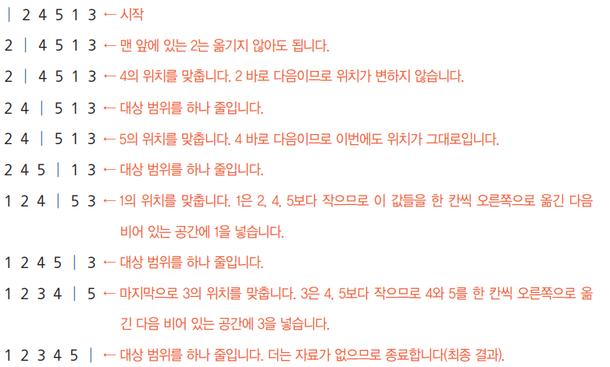
문제09 삽입 정렬
연습 문제 풀이
부록 A

Slide 56
문제09 삽입 정렬
연습 문제 풀이
부록 A
9-2 내림차순 삽입 정렬
오름차순 정렬에서 키(key)를 비교하는 부분(a[j] > key)의 부등호를 반대로 하면 내림차순 정렬 프로그램이 됨
▼ 예제 소스 e09-2-isort.py
# 내림차순 삽입 정렬
# 입력: 리스트 a
# 출력: 없음(입력으로 주어진 a가 정렬됨)
def ins_sort(a):
n = len(a)

Slide 57
문제09 삽입 정렬
연습 문제 풀이
부록 A
for i in range(1, n):
key = a[i]
j = i - 1
while j >= 0 and a[j] < key: # 부등호 방향 뒤집기
a[j + 1] = a[j]
j -= 1
a[j + 1] = key
d = [2, 4, 5, 1, 3]
ins_sort(d)
print(d)

Slide 58
문제09 삽입 정렬
연습 문제 풀이
부록 A
실행 결과
[5, 4, 3, 2, 1]

Slide 59
문제 10 병합 정렬

Slide 60
문제10 병합 정렬
0
리스트 안의 자료를 작은 수부터 큰 수 순서로 배열하는 정렬 알고리즘을 만들어 보세요.
재귀 호출을 사용해 정렬 문제를 더 빠르게 풀어 보자

Slide 61
문제10 병합 정렬
1
병합 정렬로 줄 세우기
줄 세우기를 통해 병합 정렬(Merge sort) 과정을 생각해 보자
학생들에게 일일이 지시하는 것이 귀찮아진 선생님은 학생들이 알아서 줄을 설 수 있는 방법이 없을지 고민. 열 명이나 되는 학생들에게 동시에 알아서 줄을 서라고 하면 너무 소란스러울 것 같아서, 다섯 명씩 두 조로 나누어 그 안에서 키 순서로 줄을 서라고 시킴
이제 선생님 앞에는 키 순서대로 정렬된 두 줄(중간 결과 줄)이 있음
선생님은 각 줄의 맨 앞에 있는 두 학생 중에 키가 더 작은 민수를 뽑아 최종 결과 줄에 세움. 그리고 다시 각 중간 결과 줄의 맨 앞에 있는 두 학생을 비교해 더 작은 학생을 최종 결과 줄의 민수 뒤에 세움

Slide 62
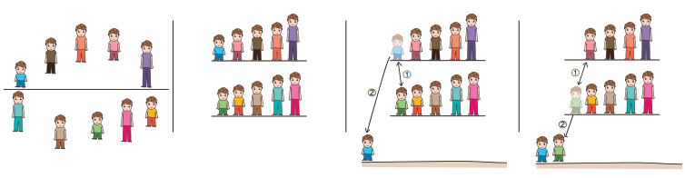
문제10 병합 정렬
1
병합 정렬로 줄 세우기
이 과정을 반복하다가 중간 결과 줄 하나가 사라지면 나머지 중간 결과 줄에 있는 사람을 전부 최종 결과 줄에 세움
그림 10-1 병합 정렬

Slide 63
문제10 병합 정렬
2
쉽게 설명한 병합 정렬 알고리즘
프로그램 10-1 쉽게 설명한 병합 정렬 알고리즘
▼ 예제 소스 p10-1-msort.py
# 쉽게 설명한 병합 정렬
# 입력: 리스트 a
# 출력: 정렬된 새 리스트
def merge_sort(a):
n = len(a)
# 종료 조건: 정렬할 리스트의 자료 개수가 한 개 이하이면 정렬할 필요 없음
if n <= 1:
return a

Slide 64
문제10 병합 정렬
2
쉽게 설명한 병합 정렬 알고리즘
# 그룹을 나누어 각각 병합 정렬을 호출하는 과정
mid = n // 2 # 중간을 기준으로 두 그룹으로 나눔
g1 = merge_sort(a[:mid]) # 재귀 호출로 첫 번째 그룹을 정렬
g2 = merge_sort(a[mid:]) # 재귀 호출로 두 번째 그룹을 정렬
# 두 그룹을 하나로 병합
result = [] # 두 그룹을 합쳐 만들 최종 결과
while g1 and g2: # 두 그룹에 모두 자료가 남아 있는 동안 반복
if g1[0] < g2[0]: # 두 그룹의 맨 앞 자료 값을 비교
# g1의 값이 더 작으면 그 값을 빼내어 결과로 추가
result.append(g1.pop(0))
else:
# g2의 값이 더 작으면 그 값을 빼내어 결과로 추가
result.append(g2.pop(0))

Slide 65
문제10 병합 정렬
2
쉽게 설명한 병합 정렬 알고리즘
# 아직 남아 있는 자료들을 결과에 추가
# g1과 g2 중 이미 빈 것은 while을 바로 지나감
while g1:
result.append(g1.pop(0))
while g2:
result.append(g2.pop(0))
return result
d = [6, 8, 3, 9, 10, 1, 2, 4, 7, 5]
print(merge_sort(d))
실행 결과
[1, 2, 3, 4, 5, 6, 7, 8, 9, 10]

Slide 66
문제10 병합 정렬
2
쉽게 설명한 병합 정렬 알고리즘
병합 정렬 함수의 첫 부분이 바로 종료 조건
입력으로 주어진 리스트 a의 크기가 1 이하이면, 즉 자료가 한 개뿐이거나 아예 비어 있다면 정렬할 필요가 없음 → 입력 리스트를 그대로 돌려주면서 재귀 호출을 끝냄
n = len(a)
if n <= 1:
return a

Slide 67
문제10 병합 정렬
2
쉽게 설명한 병합 정렬 알고리즘
전체 리스트를 절반으로 나눠 각각 재귀 호출로 병합 정렬하는 부분
리스트의 자료 개수가 홀수일 때는 어떻게 절반으로 나눌까?
n // 2는 리스트의 길이 n을 2로 나눈 몫 → n이 5와 같은 홀수라면 n // 2 는 2가 됨
즉, 자료가 두 개인 그룹과 세 개인 그룹으로 나눔
mid = n // 2 # 중간을 기준으로 두 그룹으로 나눔
g1 = merge_sort(a[:mid]) # 재귀 호출로 첫 번째 그룹을 정렬
g2 = merge_sort(a[mid:]) # 재귀 호출로 두 번째 그룹을 정렬

Slide 68
문제10 병합 정렬
2
쉽게 설명한 병합 정렬 알고리즘
a[:mid]는 리스트 a의 0번 위치부터 mid 위치 직전까지의 자료를 복사해서 새 리스트를 만드는 문장
a[mid:]는 리스트 a의 mid 위치부터 끝까지의 자료를 복사해서 새 리스트를 만드는 문장
>>> a = [1, 2, 3, 4, 5]
>>> mid = len(a) // 2
>>> mid
2
>>> a[:mid]
[1, 2]
>>> a[mid:]
[3, 4, 5]

Slide 69
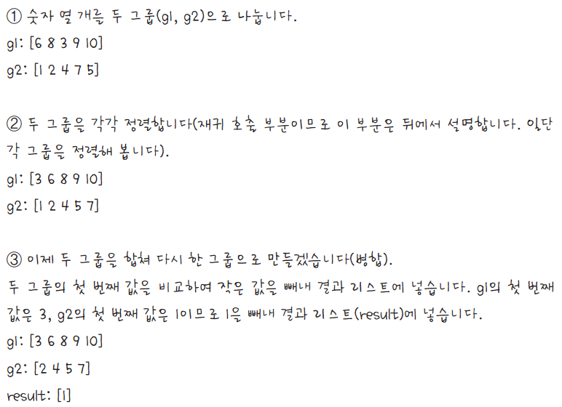
문제10 병합 정렬
2
쉽게 설명한 병합 정렬 알고리즘
리스트 [6, 8, 3, 9, 10, 1, 2, 4, 7, 5]를 병합 정렬하는 과정

Slide 70
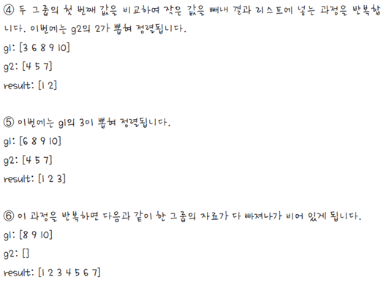
문제10 병합 정렬
2
쉽게 설명한 병합 정렬 알고리즘

Slide 71
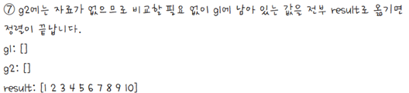
문제10 병합 정렬
2
쉽게 설명한 병합 정렬 알고리즘
이 방법을 병합 정렬이라 부르는 이유
이미 정렬된 두 그룹을 맨 앞에서부터 비교하면서 하나로 합치는 ‘병합(merge)’ 과정이 정렬 알고리즘의 핵심이기 때문(③~⑦번 과정)

Slide 72
문제10 병합 정렬
3
병합 정렬에서의 재귀 호출
병합 정렬에서 ②번 과정을 보면 두 그룹으로 나눈 자료를 각각 정렬함
나누어진 그룹은 어떤 정렬 알고리즘으로 정렬하는 걸까? → 병합 정렬
병합 정렬을 하는 과정에서 나누어진 리스트를 다시 두 번의 병합 정렬로 정렬하는 것
이는 문제 8에서 살펴본, 원반이 n개인 하노이의 탑 문제를 풀기 위해 원반이 n-1개인 하노이의 탑 문제를 재귀 호출하는 것과 비슷함
어떤 문제를 푸는 과정 안에서 다시 그 문제를 푸는 것이 바로 재귀 호출

Slide 73
문제10 병합 정렬
3
병합 정렬에서의 재귀 호출
재귀 호출의 세 가지 요건
함수 안에서 자기 자신을 다시 호출함
재귀 호출할 때 인자로 주어지는 입력 크기가 작아짐
특정 종료 조건이 만족되면 재귀 호출을 종료함
병합 정렬은 자료 열 개를 정렬하기 위해 자료를 다섯 개씩 두 그룹으로 나누어 병합 정렬 함수를 재귀 호출함 → 요건 1, 2는 쉽게 확인할 수 있음
종료 조건은 어떨까?
병합 정렬의 입력 리스트에 자료가 한 개뿐이거나 아예 자료가 없을 때는 정렬할 필요 없음 → 입력 리스트를 그대로 돌려 주면서 재귀 호출을 끝냄

Slide 74
문제10 병합 정렬
4
일반적인 병합 정렬 알고리즘
프로그램 10-2 일반적인 병합 정렬 알고리즘
▼ 예제 소스 p10-2-msort.py
# 병합 정렬
# 입력: 리스트 a
# 출력: 없음(입력으로 주어진 a가 정렬됨)
def merge_sort(a):
n = len(a)
# 종료 조건: 정렬할 리스트의 자료 개수가 한 개 이하이면 정렬할 필요가 없음
if n <= 1:
return

Slide 75
문제10 병합 정렬
4
일반적인 병합 정렬 알고리즘
# 그룹을 나누어 각각 병합 정렬을 호출하는 과정
mid = n // 2 # 중간을 기준으로 두 그룹으로 나눔
g1 = a[:mid]
g2 = a[mid:]
merge_sort(g1) # 재귀 호출로 첫 번째 그룹을 정렬
merge_sort(g2) # 재귀 호출로 두 번째 그룹을 정렬
# 두 그룹을 하나로 병합
i1 = 0
i2 = 0
ia = 0
while i1 < len(g1) and i2 < len(g2):
if g1[i1] < g2[i2]:
a[ia] = g1[i1]
i1 += 1
ia += 1

Slide 76
문제10 병합 정렬
4
일반적인 병합 정렬 알고리즘
else:
a[ia] = g2[i2]
i2 += 1
ia += 1
# 아직 남아 있는 자료들을 결과에 추가
while i1 < len(g1):
a[ia] = g1[i1]
i1 += 1
ia += 1
while i2 < len(g2):
a[ia] = g2[i2]
i2 += 1
ia += 1
d = [6, 8, 3, 9, 10, 1, 2, 4, 7, 5]
merge_sort(d)
print(d)

Slide 77
문제10 병합 정렬
4
일반적인 병합 정렬 알고리즘
실행 결과
[1, 2, 3, 4, 5, 6, 7, 8, 9, 10]
프로그램 10-1과 정렬 원리는 같지만, return 값이 없고 입력 리스트 안의 자료 순서를 직접 바꾼다는 차이가 있음

Slide 78
문제10 병합 정렬
5
알고리즘 분석
분할 정복(divide and conquer)
병합 정렬은 주어진 문제를 절반으로 나눈 다음 각각을 재귀 호출로 풀어 가는 방식
큰 문제를 작은 문제로 나눠서(분할하여) 푸는(정복하는) 방법을 알고리즘 설계 기법에서는 ‘분할 정복(divide and conquer)’이라고 부름
입력 크기가 커서 풀기 어려웠던 문제도 반복해서 잘게 나누다 보면 굉장히 쉬운 문제(종료 조건)가 되는 원리를 이용한 것
분할 정복은 잘 활용하면 계산 복잡도가 더 낮은 효율적인 알고리즘을 만드는 데 도움이 됨

Slide 79
문제10 병합 정렬
5
알고리즘 분석
분할 정복을 이용한 병합 정렬의 계산 복잡도는 O(n·log n)
선택 정렬이나 삽입 정렬의 계산 복잡도 O(n²)보다 낮음
따라서 정렬해야 할 자료의 개수가 많을수록 병합 정렬이 선택 정렬이나 삽입 정렬보다 훨씬 더 빠른 정렬 성능을 발휘
예를 들어 대한민국 국민 오천만 명을 생년월일 순서로 정렬한다고 가정
입력 크기가 n=50,000,000일 때 n²은 2,500조이고 n·log n은 약 13억
2,500조는 13억보다 무려 200만 배 정도 큰 숫자 → O(n²) 정렬 알고리즘과 O(n·log n) 정렬 알고리즘의 계산 시간이 얼마나 많이 차이 나는지 짐작할 수 있음

Slide 80
문제10 병합 정렬
연습 문제
10-1 프로그램 10-2에서 다룬 정렬 알고리즘은 숫자를 작은 수에서 큰 수 순서로 나열하는 오름차순 정렬이었습니다. 오름차순 정렬을 큰 수에서 작은 수 순서로 나열하는 내림차순 정렬로 바꾸려면 프로그램의 어느 부분을 바꿔야 할까요?

Slide 81
문제10 병합 정렬
연습 문제 풀이
부록 A
10-1 내림차순 병합 정렬
▼ 예제 소스 e10-1-msort.py
# 내림차순 병합 정렬
# 입력: 리스트 a
# 출력: 없음(입력으로 주어진 a가 정렬됨)
def merge_sort(a):
n = len(a)
# 종료 조건: 정렬할 리스트의 자료 개수가 한 개 이하이면 정렬할 필요가 없음
if n <= 1:
return

Slide 82
문제10 병합 정렬
연습 문제 풀이
부록 A
# 그룹을 나누어 각각 병합 정렬을 호출하는 과정
mid = n // 2
g1 = a[:mid]
g2 = a[mid:]
merge_sort(g1)
merge_sort(g2)
# 두 그룹을 합치는 과정(병합)
i1 = 0
i2 = 0
ia = 0
while i1 < len(g1) and i2 < len(g2):
if g1[i1] > g2[i2]: # 부등호 방향 뒤집기
a[ia] = g1[i1]
i1 += 1
ia += 1

Slide 83
문제10 병합 정렬
연습 문제 풀이
부록 A
else:
a[ia] = g2[i2]
i2 += 1
ia += 1
while i1 < len(g1):
a[ia] = g1[i1]
i1 += 1
ia += 1
while i2 < len(g2):
a[ia] = g2[i2]
i2 += 1
ia += 1
d = [6, 8, 3, 9, 10, 1, 2, 4, 7, 5]
merge_sort(d)
print(d)

Slide 84
문제10 병합 정렬
연습 문제 풀이
부록 A
실행 결과
[10, 9, 8, 7, 6, 5, 4, 3, 2, 1]
오름차순 정렬에서 값을 비교하는 부분(g1[i1] < g2[i2])의 부등호 방향을 반대로 하면 내림차순 정렬 프로그램이 됨

Slide 85
문제 11 퀵 정렬

Slide 86
문제11 퀵 정렬
0
리스트 안의 자료를 작은 수부터 큰 수 순서로 배열하는 정렬 알고리즘을 만들어 보세요.
퀵 정렬은 ‘그룹을 둘로 나눠 재귀 호출’하는 방식은 병합 정렬과 같음
하지만 그룹을 나눌 때 미리 기준과 비교해서 나눈다는 점이 다름
즉, 먼저 기준과 비교해서 그룹을 나눈 후 각각 재귀 호출하여 합치는 방식

Slide 87
문제11 퀵 정렬
1
퀵 정렬로 줄 세우기
학생들에게 일일이 지시하는 것이 귀찮아진 선생님은 학생들이 알아서 줄을 서는 방법이 없을지 고민. 그렇다고 열 명이나 되는 학생들에게 한 번에 알아서 줄을 서라고 하면 소란스러울 것 같아 조를 나누려고 함
열 명 중에 기준이 될 사람을 한 명 뽑음. 기준으로 뽑은 태호를 줄 가운데 세운 다음 태호보다 키가 작은 학생은 태호 앞에, 태호보다 큰 학생은 태호 뒤에 서게 함(학생들은 태호하고만 키를 비교하면 됨)
기준인 태호는 가만히 있고, 태호보다 키가 작은 학생은 작은 학생들끼리, 큰 학생은 큰 학생들끼리 다시 키 순서대로 줄을 서면 줄 서기가 끝남

Slide 88
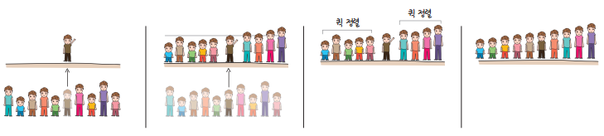
문제11 퀵 정렬
1
퀵 정렬로 줄 세우기
그림 11-1 퀵 정렬

Slide 89
문제11 퀵 정렬
2
쉽게 설명한 퀵 정렬 알고리즘
프로그램 11-1 쉽게 설명한 퀵 정렬 알고리즘
▼ 예제 소스 p11-1-qsort.py
# 쉽게 설명한 퀵 정렬
# 입력: 리스트 a
# 출력: 정렬된 새 리스트
def quick_sort(a):
n = len(a)
# 종료 조건: 정렬할 리스트의 자료 개수가 한 개 이하이면 정렬할 필요가 없음
if n <= 1:
return a

Slide 90
문제11 퀵 정렬
2
쉽게 설명한 퀵 정렬 알고리즘
# 기준 값을 정하고 기준에 맞춰 그룹을 나누는 과정
pivot = a[-1] # 편의상 리스트의 마지막 값을 기준 값으로 정함
g1 = [] # 그룹 1: 기준 값보다 작은 값을 담을 리스트
g2 = [] # 그룹 2: 기준 값보다 큰 값을 담을 리스트
for i in range(0, n - 1): # 마지막 값은 기준 값이므로 제외
if a[i] < pivot: # 기준 값과 비교
g1.append(a[i]) # 작으면 g1에 추가
else:
g2.append(a[i]) # 크면 g2에 추가
# 각 그룹에 대해 재귀 호출로 퀵 정렬을 한 후
# 기준 값과 합쳐 하나의 리스트로 결괏값 반환
return quick_sort(g1) + [pivot] + quick_sort(g2)
d = [6, 8, 3, 9, 10, 1, 2, 4, 7, 5]
print(quick_sort(d))

Slide 91
문제11 퀵 정렬
2
쉽게 설명한 퀵 정렬 알고리즘
실행 결과
[1, 2, 3, 4, 5, 6, 7, 8, 9, 10]

Slide 92
문제11 퀵 정렬
2
쉽게 설명한 퀵 정렬 알고리즘
퀵 정렬 함수 quick_sort()는 재귀 호출 함수 → 병합 정렬과 마찬가지로 첫 부분에 종료 조건이 명시되어 있음
입력으로 주어진 리스트 a의 크기가 1 이하이면, 즉 자료가 한 개뿐이거나 아예 비어 있다면 정렬할 필요가 없으므로 입력 리스트를 그대로 돌려주면서 재귀 호출을 끝냄
n = len(a)
if n <= 1:
return a

Slide 93
문제11 퀵 정렬
2
쉽게 설명한 퀵 정렬 알고리즘
퀵 정렬에서는 그룹을 나누기 위한 기준 값(pivot)이 필요
프로그램 11-1에서는 주어진 리스트의 맨 마지막 값을 기준 값으로 사용
다음 문장은 g1을 퀵 정렬한 결과에 기준 값과 g2를 퀵 정렬한 결과를 이어 붙여 새로운 리스트를 만들어 돌려주는 문장
pivot = a[-1]
return quick_sort(g1) + [pivot] + quick_sort(g2)

Slide 94
문제11 퀵 정렬
2
쉽게 설명한 퀵 정렬 알고리즘
두 개 이상의 리스트를 더하기로 연결하면 각 리스트 안의 자료를 순서대로 포함하는 새 리스트를 만들 수 있음
>>> [1, 2] + [3] + [4, 5]
[1, 2, 3, 4, 5]

Slide 95
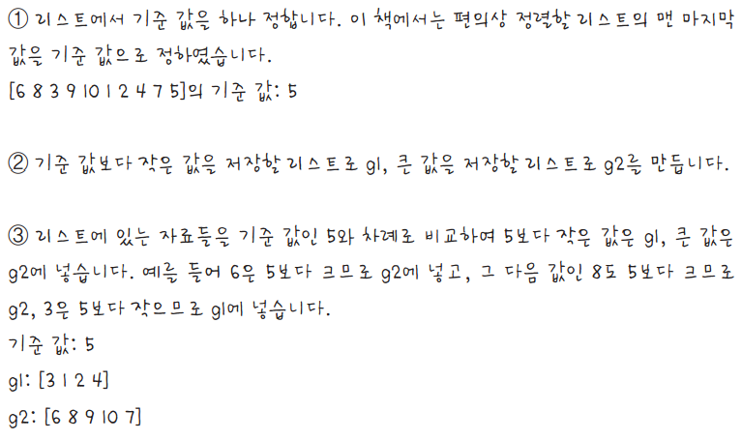
문제11 퀵 정렬
2
쉽게 설명한 퀵 정렬 알고리즘
리스트 [6, 8, 3, 9, 10, 1, 2, 4, 7, 5]를 퀵 정렬하는 과정

Slide 96
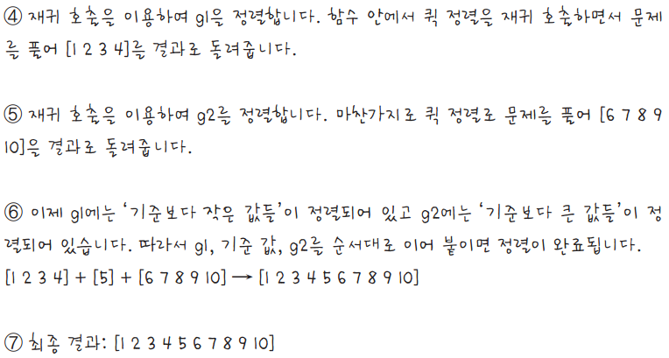
문제11 퀵 정렬
2
쉽게 설명한 퀵 정렬 알고리즘

Slide 97
문제11 퀵 정렬
3
일반적인 퀵 정렬 알고리즘
프로그램 11-2 일반적인 퀵 정렬 알고리즘
▼ 예제 소스 p11-2-qsort.py
# 퀵 정렬
# 입력: 리스트 a
# 출력: 없음(입력으로 주어진 a가 정렬됨)
# 리스트 a의 어디부터(start) 어디까지(end)가 정렬 대상인지
# 범위를 지정하여 정렬하는 재귀 호출 함수
def quick_sort_sub(a, start, end):
# 종료 조건: 정렬 대상이 1개 이하면 정렬할 필요 없음
if end - start <= 0:
return
# 기준 값을 정하고 기준 값에 맞춰 리스트 안에서 각 자료의 위치를 맞춤
# [기준 값보다 작은 값들, 기준 값, 기준 값보다 큰 값들]
pivot = a[end] # 편의상 리스트의 마지막 값을 기준 값으로 정합
i = start

Slide 98
문제11 퀵 정렬
3
일반적인 퀵 정렬 알고리즘
for j in range(start, end):
if a[j] <= pivot:
a[i], a[j] = a[j], a[i]
i += 1
a[i], a[end] = a[end], a[i]
# 재귀 호출 부분
quick_sort_sub(a, start, i - 1) # 기준 값보다 작은 그룹을 재귀 호출로 다시 정렬
quick_sort_sub(a, i + 1, end) # 기준 값보다 큰 그룹을 재귀 호출로 다시 정렬
# 리스트 전체(0 ~ len(a)-1)를 대상으로 재귀 호출 함수 호출
def quick_sort(a):
quick_sort_sub(a, 0, len(a) - 1)
d = [6, 8, 3, 9, 10, 1, 2, 4, 7, 5]
quick_sort(d)
print(d)

Slide 99
문제11 퀵 정렬
3
일반적인 퀵 정렬 알고리즘
실행 결과
[1, 2, 3, 4, 5, 6, 7, 8, 9, 10]

Slide 100
문제11 퀵 정렬
4
기준 값의 중요성
줄 세우기에서 선생님이 기준으로 정한 학생이 하필이면 열 명 중 키가 가장 작은 학생이었다면 어떻게 될까?
기준보다 작은 그룹(g1)에는 학생이 한 명도 없고, 기준보다 큰 그룹(g2) 에는 나머지 학생이 모두 모인 상황이 됨
이렇게 되면 그룹을 둘로 나눈 의미가 없어져 퀵 정렬의 효율이 낮아짐
따라서 퀵 정렬에서는 ‘좋은 기준’을 정하는 것이 정렬의 효율성을 가늠 하므로 굉장히 중요

Slide 101
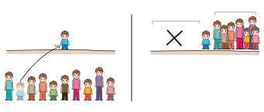
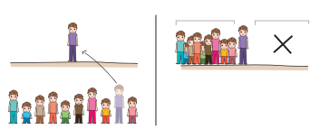
문제11 퀵 정렬
4
기준 값의 중요성
그림 11-2 기준을 잘못 정한 예 ①: 가장 작은 학생을 기준으로 잡은 경우
그림 11-3 기준을 잘못 정한 예 ②: 가장 큰 학생을 기준으로 잡은 경우

Slide 102
문제11 퀵 정렬
5
알고리즘 분석
퀵 정렬의 계산 복잡도는 최악의 경우 선택 정렬이나 삽입 정렬과 같은 O(n²)이지만, 평균적일 때는 병합 정렬과 같은 O(n·log n)
최악의 경우란 그림 11-2나 11-3과 같이 기준을 잘못 정하여 그룹이 제대로 나뉘지 않았을 때
하지만 다행히도 좋은 기준 값을 정하는 알고리즘에 관해 서는 이미 많이 연구가 되어 있기 때문에 퀵 정렬은 대부분의 경우 O(n·log n)으로 정렬을 마칠 수 있음

Slide 103
문제11 퀵 정렬
연습 문제
11-1 지금까지 배운 네 가지 정렬 알고리즘 말고도 훨씬 많은 정렬 알고리즘이 있습니다. 그 중 하나인 거품 정렬(Bubble sort)을 줄 서기로 비유하면 다음과 같습니다. 다음 과정을 읽고 리스트 [2, 4, 5, 1, 3]이 정렬되는 과정을 알고리즘으로 적어 보세요.

Slide 104
문제11 퀵 정렬
연습 문제
거품 정렬(Bubble sort)을 줄 서기로 비유한 것
일단 학생들을 아무렇게나 일렬로 줄을 세움
선생님이 맨 앞에서부터 뒤로 이동하면서 이웃한 앞뒤 학생의 키를 서로 비교. 앞에 있는 학생의 키가 바로 뒤에 있는 학생보다 크면 두 학생의 자리를 서로 바꿈
선생님은 계속 뒤로 이동하면서 이웃한 앞뒤 학생의 키를 비교해서 필요하면 앞뒤 학생의 위치를 서로 바꿈
모든 학생이 키 순서대로 줄 설 때까지 이 과정을 반복(줄의 끝까지 확인하는 동안 자리를 바꾼 적이 한 번도 없으면 모든 학생이 순서대로 줄을 선 것)

Slide 105
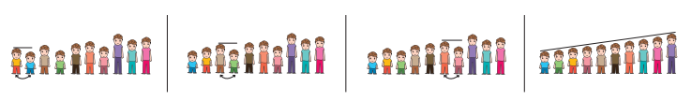
문제11 퀵 정렬
연습 문제
그림 11-4 거품 정렬

Slide 106
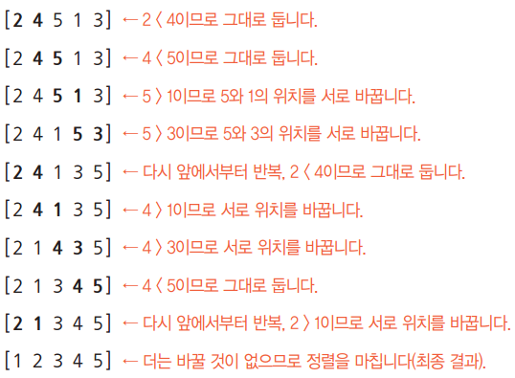
문제11 퀵 정렬
연습 문제 풀이
부록 A
11-1 거품 정렬

Slide 107
문제11 퀵 정렬
연습 문제 풀이
부록 A
11-1 거품 정렬
▼ 예제 소스 e11-1-bsort.py
# 거품 정렬
# 입력: 리스트 a
# 출력: 없음(입력으로 주어진 a가 정렬됨)
def bubble_sort(a):
n = len(a)
while True: # 정렬이 완료될 때까지 계속 수행
changed = False # 자료를 앞뒤로 바꾸었는지 여부
# 자료를 훑어 보면서 뒤집힌 자료가 있으면 바꾸고 바뀌었다고 표시
for i in range(0, n - 1):
if a[i] > a[i + 1]: # 앞이 뒤보다 크면
print(a) # 정렬 과정 출력(참고용)

Slide 108
문제11 퀵 정렬
연습 문제 풀이
부록 A
a[i], a[i + 1] = a[i + 1], a[i] # 두 자료의 위치를 맞바꿈
changed = True # 자료가 앞뒤로 바뀌었음을 기록
# 자료를 한 번 훑어보는 동안 바뀐 적이 없다면 정렬이 완성된 것이므로 종료
# 바뀐 적이 있으면 다시 앞에서부터 비교 반복
if changed == False:
return
d = [2, 4, 5, 1, 3]
bubble_sort(d)
print(d)

Slide 109
문제11 퀵 정렬
연습 문제 풀이
부록 A
실행 결과
[2, 4, 5, 1, 3]
[2, 4, 1, 5, 3]
[2, 4, 1, 3, 5]
[2, 1, 4, 3, 5]
[2, 1, 3, 4, 5]
[1, 2, 3, 4, 5]

Slide 110
문제11 퀵 정렬
연습 문제 풀이
부록 A
거품 정렬의 특징
거품 정렬의 입력으로 이미 정렬된 리스트가 주어졌을 때는 리스트를 한 번 훑어보는 동안 바꿀 자료가 없으므로 바로 정렬이 종료됨
즉, 최선의 경우 계산 복잡도는 O(n)
단, 이미 정렬된 리스트가 아닌 일반적인 입력에 대한 거품 정렬의 계산 복잡도는 O(n²)
하지만 거품 정렬은 자료 위치를 서로 바꾸는 횟수가 선택 정렬이나 삽입 정렬보다 더 많기 때문에 실제로 더 느리게 동작한다는 단점이 있음

Slide 111
문제11 퀵 정렬
정렬 알고리즘 요약
한눈에 보는 정렬 알고리즘
[1] 선택 정렬
동작 원리: 남은 자료 중에 최솟값을 뽑아 차례로 배치
계산 복잡도: O(n²)

Slide 112
문제11 퀵 정렬
정렬 알고리즘 요약
한눈에 보는 정렬 알고리즘
[2] 삽입 정렬
동작 원리: 자료를 하나씩 적절한 위치에 삽입
계산 복잡도: 보통의 경우 O(n²)

Slide 113
문제11 퀵 정렬
정렬 알고리즘 요약
한눈에 보는 정렬 알고리즘
[3] 병합 정렬
동작 원리: 그룹 나누기 → 그룹별로 각각 정렬(재귀 호출) → 병합
계산 복잡도: O(n·logn)

Slide 114
문제11 퀵 정렬
정렬 알고리즘 요약
한눈에 보는 정렬 알고리즘
[4] 퀵 정렬
동작 원리: 기준 선택 → 기준에 맞춰 그룹 나누기 → 그룹별로 각각 정렬 (재귀 호출)
계산 복잡도: 보통의 경우 O(n·logn)

Slide 115
문제11 퀵 정렬
정렬 알고리즘 요약
한눈에 보는 정렬 알고리즘
[5] 거품 정렬
동작 원리: 앞뒤로 이웃한 자료를 비교 → 크기가 뒤집힌 경우 서로 위치를 바꿈
계산 복잡도: 보통의 경우 O(n²)

Slide 116
문제11 퀵 정렬
파이썬의 정렬 기능
파이썬의 정렬
파이썬, 자바, C#과 같은 최신 컴퓨터 프로그래밍 언어는 대부분 정렬 기능 내장
파이썬에서는 sort() 혹은 sorted() 함수를 이용하면 리스트 쉽게 정렬 가능
>>> sorted([5, 2, 3, 1, 4])
[1, 2, 3, 4, 5]
>>> a = [5, 2, 3, 1, 4]
>>> a.sort()
>>> a
[1, 2, 3, 4, 5]

Slide 117
문제11 퀵 정렬
파이썬의 정렬 기능
sorted() 함수는 인자로 리스트를 주면 그 리스트를 정렬한 리스트를 새로 만들어 돌려줌
반면에 sort() 함수는 새 리스트를 따로 만들지 않고 정렬 대상이 되는 리스트 자체의 순서를 바꿔 줌
그렇다면 파이썬은 실제로 어떤 정렬 알고리즘으로 정렬을 하는 걸까? → 팀소트(Timsort)라는 알고리즘을 이용해 정렬
팀소트는 우리가 이미 배운 병합 정렬과 삽입 정렬의 아이디어를 적절하게 섞어 만든 새로운 정렬 알고리즘으로 평균 계산 복잡도는 O(n·log n)

Slide 118
문제 12 이분 탐색

Slide 119
문제12 이분 탐색
0
자료가 크기 순서대로 정렬된 리스트에서 특정한 값이 있는지 찾아 그 위치를 돌려주는 알고리즘을 만들어 보세요. 리스트에 찾는 값이 없으면 -1을 돌려줍니다.
문제 7과 같지만 이번에는 리스트의 자료가 순서대로 정렬되어 있으므로 훨씬 더 빠르게 탐색할 수 있음
이분 탐색(Binary search)의 이분(二分)은 ‘둘로 나눈다’는 뜻
탐색할 자료를 둘로 나누어 찾는 값이 있을 법한 곳만 탐색하기 때문에 자료를 하나하나 찾아야 하는 순차 탐색보다 원하는 자료를 훨씬 빨리 찾을 수 있음

Slide 120
문제12 이분 탐색
1
일상생활 속의 탐색 문제
두꺼운 책을 한 권 앞에 두고 특정한 쪽 수(예를 들어 618쪽)를 찾는 과정
우선 책의 중간쯤을 펼쳐 쪽 수를 보니 520쪽
찾고자 하는 쪽 수가 펼친 쪽 수보다 크므로(618 > 520) 펼친 곳의 앞쪽은 더 이상 찾을 필요가 없음
현재 펼친 곳에서 뒤쪽으로 적당해 보이는 곳을 다시 펼치니 710쪽
찾고자 하는 쪽 수가 펼친 쪽 수보다 작으므로(618 < 710) 펼친 곳의 뒤쪽은 더 이상 찾을 필요가 없음
이번에는 다시 앞쪽으로 책을 펼쳤더니 613쪽이 나옴

Slide 121
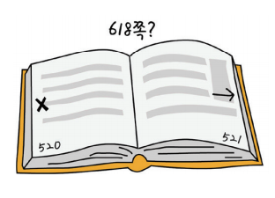
문제12 이분 탐색
1
일상생활 속의 탐색 문제
찾으려는 쪽 수와 가까운 쪽까지 왔으니 이제 쪽을 한 장 한 장 뒤로 넘김
원하는 618쪽이 나오면 탐색을 멈춤
그림 12-1 책에서 원하는 쪽을 찾는 과정

Slide 122
문제12 이분 탐색
1
일상생활 속의 탐색 문제
1~5번 과정, 즉 책을 적당히 펼쳐 쪽을 비교한 다음에 찾고자 하는 쪽이 있을 방향(앞인지 뒤인지)으로만 다시 탐색하는 과정 → 이분 탐색
찾으려는 쪽이 몇 쪽 남지 않았을 때 한 장씩 넘기면서 찾는 과정은 이미 문제 7에 서 배운 적이 있는 순차 탐색과 비슷함
책에서 특정한 쪽을 찾을 때 우리가 이분 탐색을 할 수 있었던 이유는?
모든 책의 쪽 수가 1부터 빠짐없이 차례로 커지고 있었기 때문
즉, 책의 쪽 번호가 이미 정렬되어 있으므로 특정 쪽의 앞쪽을 찾아봐야 할지 뒤쪽을 찾아봐야 할지 바로 알 수 있음

Slide 123
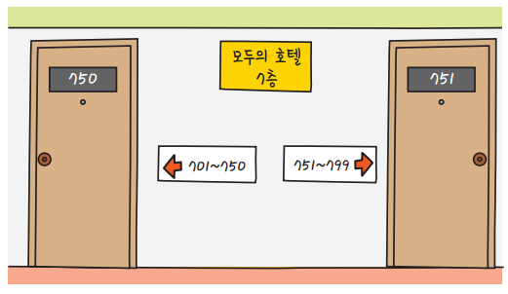
문제12 이분 탐색
1
일상생활 속의 탐색 문제
굉장히 큰 호텔에서 원하는 방의 호수를 찾는 것 역시 탐색 문제
그림 12-2 호텔 엘리베이터에서 내리면 볼 수 있는 방 번호 표지판

Slide 124
문제12 이분 탐색
1
일상생활 속의 탐색 문제
743호를 찾으려면 엘리베이터로 7층까지 올라간 다음 표지판을 보고 오른쪽에 있는 방(751~799호)은 무시하고 왼쪽 복도로 걸어 감 → 이분 탐색의 원리를 이용하여 탐색할 범위를 절반으로 줄인 예
왼쪽 복도로 걸어가면서 방문에 붙은 방 번호를 743과 하나하나 비교 → 순차 탐색에 해당

Slide 125
문제12 이분 탐색
2
이분 탐색 알고리즘
정렬된 리스트에서 특정 값을 찾으려면 어떻게 해야 할까?
리스트: [1, 4, 9, 16, 25, 36, 49, 64, 81]
찾는 값: 36
먼저 전체 리스트의 중간 위치를 찾음. 위치 번호 4가 리스트의 중간 위치이고, 중간 위치 값은 25
찾는 값 36과 중간 위치 값을 비교. 36 > 25이므로 36이 리스트 안에 있다면 반드시 25의 오른쪽에 있어야 함. 즉, 리스트에서 25보다 오른쪽에 있는 값만 대상으로 생각하면 됨

Slide 126
문제12 이분 탐색
2
이분 탐색 알고리즘
이제 [36, 49, 64, 81] 리스트에서 중간 위치를 찾음. 이 경우 49와 64의 한가운데가 중간 위치가 되는데, 두 자료 중 앞에 있는 값인 49를 중간 위치 값으로 뽑음
찾는 값 36과 중간 위치 값 49를 비교. 36 < 49이므로 찾는 값 36은 처음에 비교한 값인 25보다는 오른쪽에 있고 49보다는 왼쪽에 있음
‘25보다 오른쪽에 있고 49보다 왼쪽에 있는 값’은 한 개뿐이므로 위치 번호 5의 36이 중간 위치 값임
찾는 값 36이 중간 위치 값과 같으므로 위치 번호 5를 결괏값으로 돌려주고 종료

Slide 127
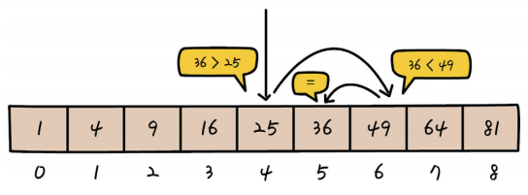
문제12 이분 탐색
2
이분 탐색 알고리즘
그림 12-3 이분 탐색으로 36을 찾는 과정

Slide 128
문제12 이분 탐색
2
이분 탐색 알고리즘
이분 탐색 알고리즘 정리
중간 위치를 찾음
찾는 값과 중간 위치 값을 비교
같다면 원하는 값을 찾은 것이므로 위치 번호를 결괏값으로 돌려줌
찾는 값이 중간 위치 값보다 크다면 중간 위치의 오른쪽을 대상으로 다시 탐색(1번 과정부터 반복)
찾는 값이 중간 위치 값보다 작다면 중간 위치의 왼쪽을 대상으로 다시 탐색(1번 과정부터 반복)

Slide 129
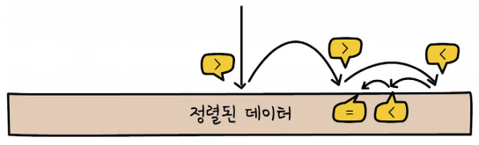
문제12 이분 탐색
2
이분 탐색 알고리즘
자료의 중간부터 시작해 찾을 값이 더 크면 오른쪽으로, 작으면 왼쪽으로 점프하며 자료를 찾음
점프할 때마다 점프 거리는 절반씩 줄어듦
그림 12-4 이분 탐색의 과정

Slide 130
문제12 이분 탐색
2
이분 탐색 알고리즘
프로그램 12-1 이분 탐색 알고리즘
▼ 예제 소스 p12-1-bsearch.py
# 리스트에서 특정 숫자 위치 찾기(이분 탐색)
# 입력: 리스트 a, 찾는 값 x
# 출력: 찾으면 그 값의 위치, 찾지 못하면 -1
def binary_search(a, x):
# 탐색할 범위를 저장하는 변수 start, end
# 리스트 전체를 범위로 탐색 시작(0 ~ len(a)-1)
start = 0
end = len(a) - 1
while start <= end: # 탐색할 범위가 남아 있는 동안 반복
mid = (start + end) // 2 # 탐색 범위의 중간 위치

Slide 131
문제12 이분 탐색
2
이분 탐색 알고리즘
if x == a[mid]: # 발견!
return mid
elif x > a[mid]: # 찾는 값이 더 크면 오른쪽으로 범위를 좁혀 계속 탐색
start = mid + 1
else: # 찾는 값이 더 작으면 왼쪽으로 범위를 좁혀 계속 탐색
end = mid - 1
return -1 # 찾지 못했을 때
d = [1, 4, 9, 16, 25, 36, 49, 64, 81]
print(binary_search(d, 36))
print(binary_search(d, 50))

Slide 132
문제12 이분 탐색
2
이분 탐색 알고리즘
실행 결과
5
-1

Slide 133
문제12 이분 탐색
3
알고리즘 분석
이분 탐색은 값을 비교할 때마다 찾는 값이 있을 범위를 절반씩 좁히면서 탐색하는 효율적인 탐색 알고리즘
자료가 천 개 있을 때 원하는 자료를 찾는다고 생각해 보자
순차 탐색은 최악의 경우에 자료 천 개와 모두 비교해야 함
이분 탐색은 최악의 경우에도 자료 열 개와 비교하면 탐색을 마칠 수 있음(log₂ 1,000≅9.966)

Slide 134
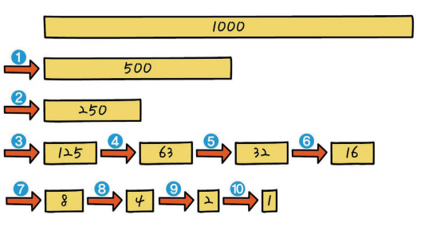
문제12 이분 탐색
3
알고리즘 분석
그림 12-5 이분 탐색으로 탐색 범위를 1까지 좁혀 가는 과정

Slide 135
문제12 이분 탐색
3
알고리즘 분석
이분 탐색의 계산 복잡도는 O(log n) → 순차 탐색의 계산 복잡도인 O(n)보다 훨씬 더 효율적
대한민국 전 국민 오천만 명 중에서 주민등록번호로 한 명을 찾는다면?
순차 탐색으로는 최악의 경우 주민등록번호가 같은지 오천만 번 비교해야 함(찾는 사람이 자료의 맨 마지막에 있을 때)
이분 탐색으로는 최악의 경우라도 26명의 주민등록번호와 같은지 혹은 큰지를 비교하면 원하는 사람을 찾을 수 있음(log₂ 50,000,000≅25.575)

Slide 136
문제12 이분 탐색
연습 문제
12-1 다음 과정을 참고하여 재귀 호출을 사용한 이분 탐색 알고리즘을 만들어 보세요.
주어진 탐색 대상이 비어 있다면 탐색할 필요가 없습니다(종료 조건).
찾는 값과 주어진 탐색 대상의 중간 위치 값을 비교합니다.
찾는 값과 중간 위치 값이 같다면 결괏값으로 중간 위치 값을 돌려줍니다.
찾는 값이 중간 위치 값보다 크다면 중간 위치의 오른쪽을 대상으로 이분 탐색 함수를 재귀 호출합니다.
찾는 값이 중간 위치 값보다 작다면 중간 위치의 왼쪽을 대상으로 이분 탐색 함수를 재귀 호출합니다.

Slide 137
문제12 이분 탐색
연습 문제 풀이
부록 A
12-1 재귀 호출을 이용한 이분 탐색
▼ 예제 소스 e12-1-bsearch.py
# 리스트에서 특정 숫자 위치 찾기(이분 탐색과 재귀 호출)
# 입력: 리스트 a, 찾는 값 x
# 출력: 특정 숫자를 찾으면 그 값의 위치, 찾지 못하면 -1
# 리스트 a의 어디부터(start) 어디까지(end)가 탐색 범위인지 지정하여
# 그 범위 안에서 x를 찾는 재귀 함수
def binary_search_sub(a, x, start, end):
# 종료 조건: 남은 탐색 범위가 비었으면 종료
if start > end:
return -1

Slide 138
문제12 이분 탐색
연습 문제 풀이
부록 A
mid = (start + end) // 2 # 탐색 범위의 중간 위치
if x == a[mid]: # 발견!
return mid
elif x > a[mid]: # 찾는 값이 더 크면 중간을 기준으로 오른쪽 값을 대상으로 재귀 호출
return binary_search_sub(a, x, mid + 1, end)
else: # 찾는 값이 더 작으면 중간을 기준으로 왼쪽 값을 대상으로 재귀 호출
return binary_search_sub(a, x, start, mid - 1)
return -1 # 찾지 못했을 때
# 리스트 전체(0 ~ len(a)-1)를 대상으로 재귀 호출 함수 호출
def binary_search(a, x):
return binary_search_sub(a, x, 0, len(a) - 1)

Slide 139
문제12 이분 탐색
연습 문제 풀이
부록 A
d = [1, 4, 9, 16, 25, 36, 49, 64, 81]
print(binary_search(d, 36))
print(binary_search(d, 50))
실행 결과
5
-1

Slide 140
문제12 이분 탐색
계산 복잡도 비교
계산 복잡도 비교
대문자 O 표기법을 계산이 간단한 것에서 복잡한 것 순으로 정리
O(1): 입력 크기 n과 계산 복잡도가 무관할 때 예) 계산 공식 n(n+1)/2를 이용한 1부터 n까지의 합(문제 1)
O(log n): 입력 크기 n의 로그 값에 비례하여 계산 복잡도가 증가할 때 예) 이분 탐색(문제 12)
O(n): 입력 크기 n에 비례하여 계산 복잡도가 증가할 때 예) 최댓값 찾기(문제 2), 순차 탐색(문제 7)

Slide 141
문제12 이분 탐색
계산 복잡도 비교
O(n·logn): 입력 크기 n과 로그 n 값의 곱에 비례하여 계산 복잡도가 증가할 때 예) 병합 정렬(문제 10), 퀵 정렬(문제 11)
O(n²): 입력 크기 n의 제곱에 비례하여 계산 복잡도가 증가할 때 예) 선택 정렬(문제 8), 삽입 정렬(문제 9)
O(2^{n}): 입력 크기가 n일 때 2의 n 제곱 값에 비례하여 계산 복잡도가 증가할 때 예) 하노이의 탑(문제 6)

Slide 142
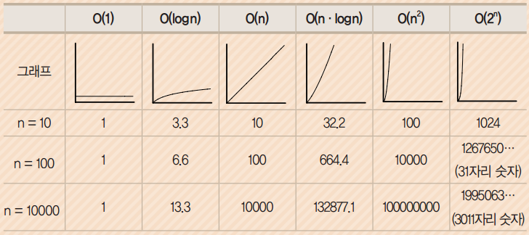
문제12 이분 탐색
계산 복잡도 비교

